Slide 1


Programa Inspectores Fiscales 2026
Curso Inspección Fiscal II Marco Normativo
Módulo II: Reglamento de Contratos de Obras Públicas
RCOP N°75. Títulos: I al XII S3.
Academia de Obras Públicas de Chile Presidente José Manuel Balmaceda
División de Desarrollo y Gestión de Personas. Subsecretaría de Obras Publicas
Jueves 6 y Viernes 7 de Agosto. Docente: Erika Vélez Peñaloza [DGOP].

Slide 2

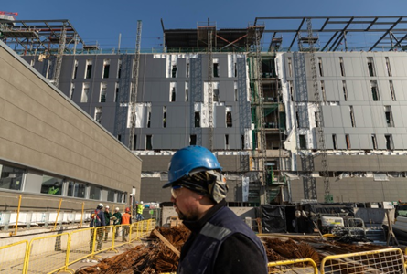

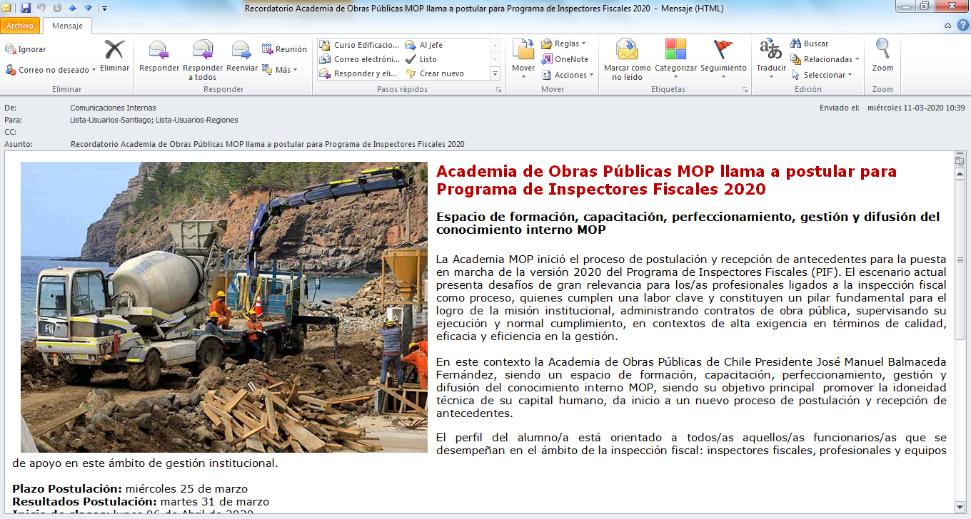
“Reglamento para Contratos de Obras Públicas, D.S N°75”
(Última Modificación: 27 de febrero de 2026)
CURSO A INSPECTORES FISCALES DEL MINISTERIO DE OBRAS PÚBLICAS
Erika Vélez Peñaloza
Ingeniera Civil, Universidad de Chile
Dirección General de Obras Públicas
6 de agosto de 2026

Slide 3
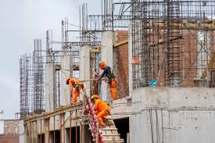
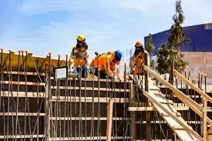

Parte 3
Ejecución, pagos y recepción de las obras.

Slide 4

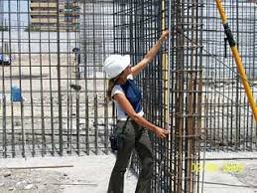
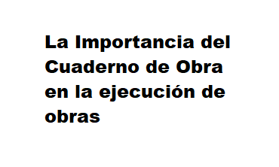
Inicio y desarrollo de los trabajos

Slide 5
Entrega del terreno y del trazado de la obra:
Cumplido con toda la tramitación de la adjudicación del contrato y depositada la garantía, el Servicio entrega al contratista, dos copias de los planos, especificaciones y demás antecedentes del proyecto; y le comunica por escrito el día en que se hará entrega del terreno y del trazado de la obra.
Si en las Bases Adm. no se indica la fecha de la entrega del terreno, ésta se hace dentro de los 15 días siguientes a la fecha en que el contratista o su representante legal dan cumplimiento a lo señalado en 1.
Si el contratista o su representante legal no concurre el día fijado para la entrega, la Dirección le entrega un nuevo plazo ≤ ocho días. Si no asiste, se podrá poner término anticipado administrativamente al contrato.
En los contratos de construcción de cualquier obra > de un año, basta entregar al contratista el terreno y el trazado o los puntos de referencia de una de las secciones en que esté dividida la obra, en conformidad con el programa de trabajo para que éste pueda desarrollarse normalmente.
Si hay atrasos en la entrega de terrenos, no imputable al contratista y le ocasiona atrasos en su programa, se indemniza los daños, sobre la base de los gastos directos justificados que el contratista haya tenido y que la inspección fiscal haya verificado, recargados en un 30%. Asimismo, se aumenta el plazo del contrato en conformidad con el atraso que se produzca. (*)

Slide 6
DESARROLLO DE LOS TRABAJOS
El contratista: a) debe ejecutar los trabajos conforme a las bases administrativas, especificaciones técnicas, planos generales y de detalle, perfiles y pliego de condiciones del proyecto. b) es el responsable de los métodos y medios constructivos, métodos técnicos, secuencias de trabajo y su coordinación; c) debe iniciar los trabajos después de la entrega del terreno y proseguirlos según el programa oficial. (*) d) no puede hacer por iniciativa propia cambio alguno en los planos o especificaciones que sirvan de base al contrato.
Dentro de los primeros 30 días luego de adjudicado el contrato, salvo que en las Bases se establezca otro plazo, el contratista somete a la aprobación del inspector fiscal un Programa Oficial, aplicando un método de programación del tipo "ruta crítica” (*)
Ante una demora > 15 días en la iniciación de los trabajos, o cualquier interrupción en el curso de ellos que dure otro tanto y que no haya sido causada por fuerza mayor o caso fortuito, o justificada plenamente ante el Insp. Fiscal, la Dirección está facultada para poner término anticipado al contrato.
A recomendación del (la) Insp.Fiscal, y cuando circunstancias especiales lo aconsejen, la Dirección, podrá modificar el programa de trabajo, indemnizando, si procede, al contratista por los perjuicios que ello pueda ocasionarle.
La Dirección tiene derecho a poner término anticipadamente a un contrato, o a ordenar la paralización de la obra, cuando no haya fondos disponibles para llevarla adelante, o cuando así lo aconsejen sus necesidades. Ello es comunicado al contratista por escrito, con una anticipación de a lo menos, 45 días.

Slide 7
LIBRO DE OBRAS.
Foliado y en triplicado.
Puede ser físico o en digital. Las Bases del contrato lo señalan.
  sólo escribe en este libro, el inspector fiscal, y sobre materias inherentes a la obra, debiendo dejar constancia de las notas o informes que le requiera el contratista.
  Residente recibe y firma, con su nombre y fecha en que recibe la comunicación
Contiene información sobre:
  Obra a ejecutar
  Contratista, con Res. de Adjudicación
  Inspector Fiscal, con su resolución de nombramiento
  Fecha de entrega del terreno y del trazado
  Hechos más importantes durante el curso de la ejecución de la obra
  Cumplimiento por parte del contratista de las especificaciones técnicas y de las obligaciones contraídas en conformidad a las bases administrativas.

Slide 8

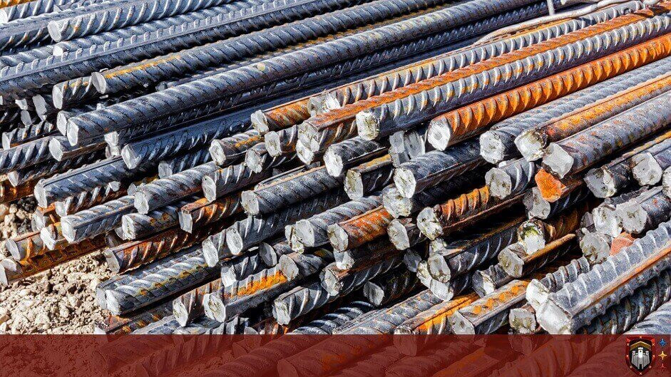

MATERIALES, MAQUINARIAS Y HERRAMIENTAS EMPLEADAS EN LA OBRA.
El contratista tiene a su cargo la provisión de: materiales, maquinaria y herramientas necesarias para los trabajos; la instalación de faenas, almacenes y depósitos de materiales; la construcción de andamios, de puentes y caminos de servicios; la conservación y reposición de los estacados y; en general, todos los gastos que se originen con la obra. (A menos que en las B.Adm. se estipule otra cosa)
El MOP solo tiene la obligación de proporcionar los materiales a que expresamente se obligó, en la forma y épocas determinadas en las bases administrativas.
Los materiales: a) deben ser de la mejor calidad y procedencia en su especie; y deben provenir de las canteras o de las fábricas que se indiquen en el contrato, b) antes de ser empleados en la obra debe darse aviso al (la) I.F, para que éste (a) - visto los análisis y pruebas - resuelva y formule por escrito su aceptación o rechazo.
Si durante el período de construcción o del plazo de garantía, se comprobare que el material aceptado por el (la) inspector (a) fiscal ha resultado deficiente, el contratista tiene la obligación de reemplazarlo y de reconstituir a su costa la obra en que fue empleado.

Slide 9
Programa Oficial
Es entregado dentro de los 30 días de adjudicado el contrato, salvo que las Bases establezcan otro plazo.
Es aprobado por el Inspector Fiscal (en el LDO)
Elaborado aplicando un método de programación del tipo ruta crítica. (*)
Consistente con el programa de trabajo presentado en la oferta, con los ajustes que corresponda y que sean aceptados por el MOP.
Plazo total no puede ser superior al establecido en el Proyecto u ofrecido por el proponente, si éste es menor.
Debe respetar los plazos parciales que eventualmente se establezcan en el Proyecto.
Es invariable, salvo cambios respaldados por Resolución de la autoridad respectiva.
El contratista entrega uno o más programas de trabajo, basados en el avance efectivo de las obras y que deberán ser actualizados con la periodicidad que el I.F señale, tendiendo siempre a ajustarse al Programa Oficial y, si procede, a recuperar atrasos parciales o generales.
Si por cualquier causa no existiera este programa, la Dirección está facultada para fijarlo.
Programa Ocupacional Oficial de mano de obra
Es entregado junto con el Programa de Trabajo Oficial.
No puede diferir con el total ofrecido en su oferta técnica

Slide 10
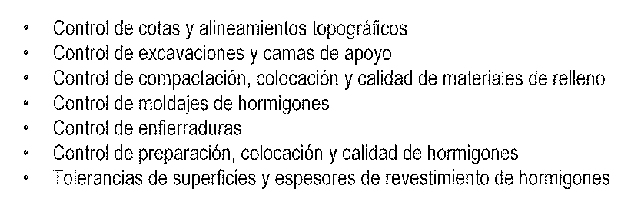
(Bases Administrativas) Autocontrol del contratista
Se extiende a todos los ámbitos de la ejecución de las obras, incluyendo como mínimo:
La comprobación de la calidad de la ejecución del Autocontrol por parte del contratista, es sistemáticamente mediante protocolos, los cuales deben ser firmados oportunamente por el Jefe de Control de Calidad o por quien se acuerde con el (la) Inspector (a) Fiscal y entregados en forma previa a la continuación de la obra
Manual de Procedimientos de Autocontrol
Es aprobado por el (la) Inspector (a) Fiscal
Entregado por el contratista dentro de los 30 días luego que esté tramitada la Res. de Adjudicación.
Contiene la metodología a utilizar para cada uno de los ítem a controlar, con estricto apego a las Especificaciones Técnicas
Especifica la forma en que se manejará y controlará la documentación.
Debe incluir el detalle de las instalaciones, equipamiento, formatos de Protocolos y personal, especificando las obligaciones, deberes y responsabilidades de cada uno.

Slide 11

(Bases Administrativas) Informes
Informes mensuales
En dos ejemplares anillados más un respaldo en CD
La estructura y contenido del Informe Mensual es acordado entre el contratista y el Inspector Fiscal al inicio del contrato, y debe emplearse sistemáticamente durante todo el período de construcción. (Informe Modelo)
Los Anexos mínimos que debe considerar, señalados en las B.Adm, son: a) Plan de Avance; b) Avance de la obra; c) Informe de Maquinarias; d) Informe de personal; e) Informe de Seguridad e Higiene laboral; f) Informe Ambiental, Territorial y de Participación Ciudadana, (ATP); g) Informe de Ensayos de Calidad y Evaluaciones Técnicas; h) Informe de Asuntos Pendientes; i) Informe Anexo Plan de Calidad; j) Material fotográfico; k) Otros (a solicitud del Inspector Fiscal)

Slide 12
Informe Final – Memoria Descriptiva
Previo a la Recepción Provisional de las obras.
Para su elaboración, el Contratista somete previamente al análisis y aprobación del (la) Insp. Fiscal, la estructura y el tenor del Informe.
Memoria descriptiva de las obras construídas, indicando: principales problemas y soluciones adoptadas; rendimientos; controles efectuados; medidas y planes de manejo ambientales, territoriales y de participación ciudadana implementadas; estadísticas; respaldos fotográficos, otros de interés.
Su calidad y oportunidad de entrega serán especialmente considerados en la posterior calificación del contratista.

Slide 13
ACCIDENTES QUE DETERIOREN O DERRIBEN LA OBRA
O que ocasionen pérdidas de materiales: son de cargo del contratista, a menos que la DGOP califique el caso como extraordinario y ajeno a toda previsión, o que la obra haya sido recibida provisoria o definitivamente.
El Servicio puede ordenar, si así lo establece en las Bases, asegurar aquellas obras que a su juicio corran mayor riesgo, de modo que se mantenga cubierto por lo menos el 80% de su valor.
Si el perjuicio es por algún defecto de construcción de la obra o de los materiales empleados, el responsable es el contratista por el término de 5 años, a contar de la fecha de la recepción provisional. (No es responsable si los materiales fueron suministrados por el Fisco y su uso le fue impuesto).
Si alguno de los defectos proviene de errores en los diseños suministrados por el MOP, - debidamente comprobados por el inspector fiscal y el Director o Secretario Regional correspondiente -, y el contratista hubiere advertido oportunamente por escrito al Insp. Fiscal al respecto sin que éste hubiere tomado acciones o hubiere insistido en no corregir los mencionados errores, la reparación de los correspondientes defectos no será de cargo del contratista.
Si el contratista no advirtió en forma oportuna, el DGOP deberá definir el grado de responsabilidad del contratista; este grado de responsabilidad se reflejará en el porcentaje del costo de reparación de la obra, que será de cargo del contratista, y variará entre el 10% y el 50%.

Slide 14

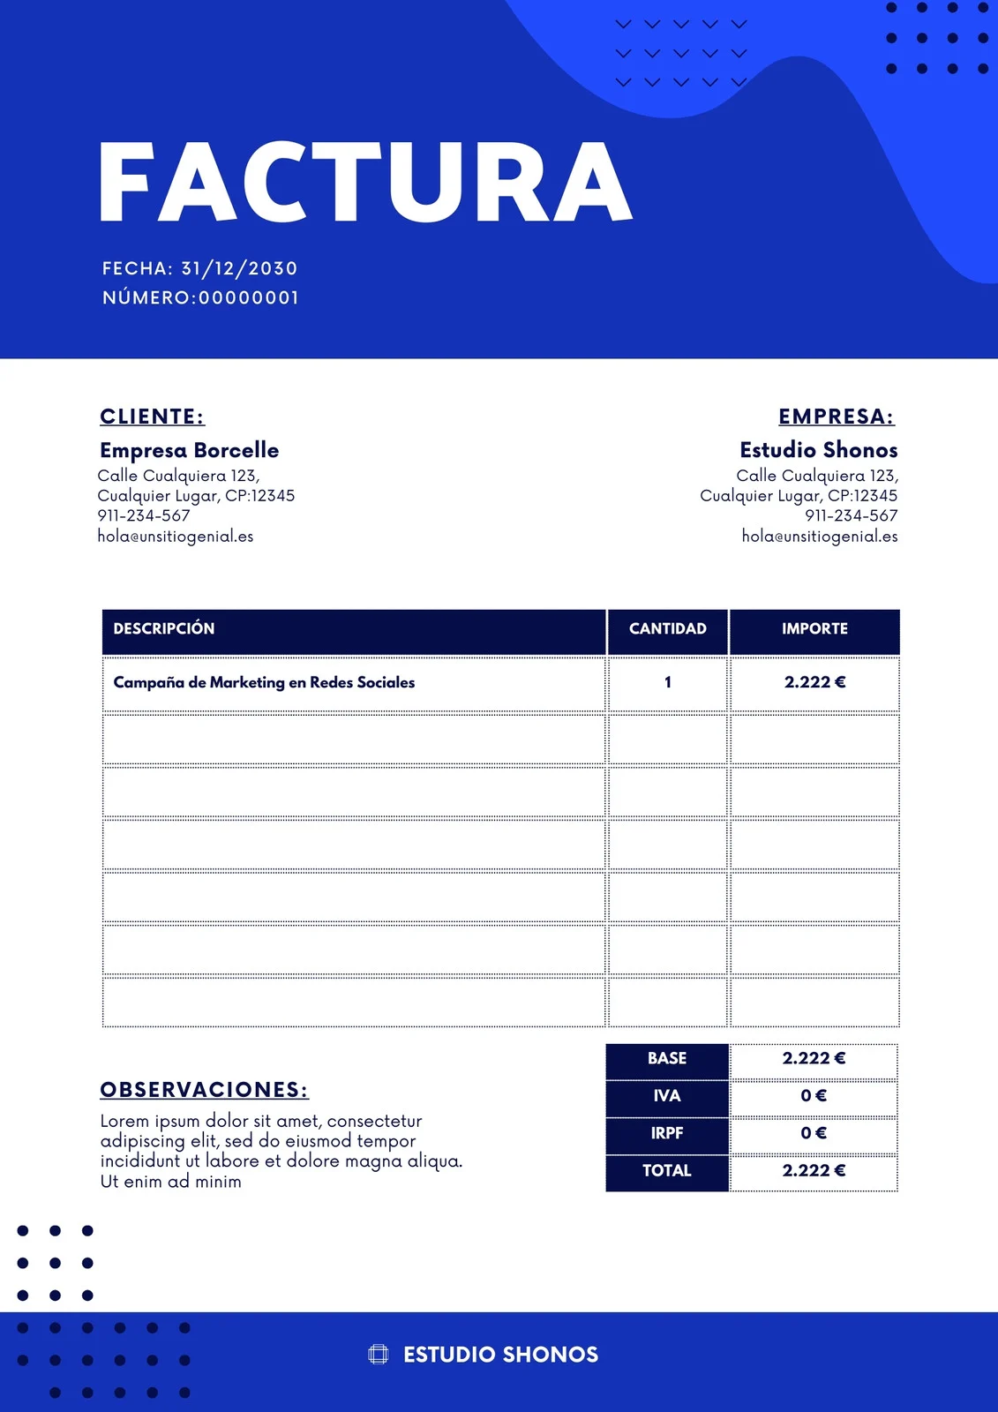
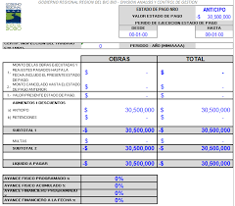
De los pagos y retenciones

Slide 15
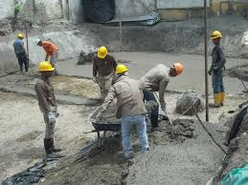

TRABAJADORES DEL CONTRATISTA, EN LA OBRA
Mínimo: el número de trabajadores ofertados por el contratista.
Debe tener relación con la cantidad de obras por ejecutar, de acuerdo con el programa de trabajo.
El contratista debe entregar mensualmente al inspector fiscal una nómina de los trabajadores que estén en actividad en las diversas faenas, incluyendo los trabajadores de subcontratistas; dentro de los cinco días siguientes al mes que se informa. Por cada día de atraso se aplica una multa de 1 UT.M.

Slide 16

PRECIOS PARA PAGO AL CONTRATISTA
Son los consignados en la propuesta económica del contratista y que fueron aceptados en la adjudicación del contrato
Pago del contratista a sus trabajadores:
Semanal, quincenal o mensual, según se establezca en los contratos celebrados entre el contratista y sus trabajadores.
Remuneraciones, en dinero efectivo o de acuerdo a otro sistema que el trabajador convenga con el empleador, y no podrán ser inferiores a las legales vigentes en la zona correspondiente.
El contratista está obligado a pagar a sus trabajadores por cada día de lluvia no trabajado, una suma equivalente a la estipulada en la legislación vigente.

Slide 17
2/2
Si el contratista o un subcontratista no da cumplimiento a todo lo señalado anteriormente:
El inspector fiscal queda facultado para pagar - a través de la Dirección de Contabilidad y Finanzas - con cargo a los estados de pago pendientes, ante un inspector del trabajo o un ministro de fe, los sueldos, jornales o tratos adeudados a los trabajadores ocupados en la obra, como también los gastos originados por esta diligencia.
  Si los estados de pago pendientes son insuficientes, se recurre a las retenciones y garantías del contrato.
El acto se realiza administrativamente sobre la base de los libros del contratista y de la nómina de los trabajadores entregada por éste al inspector fiscal.
Iguales disposiciones se pueden tomar en caso de liquidación o terminación anticipada del contrato.

Slide 18
Estados de Pago (Pagos parciales por la obra ejecutada)
Quincenal o mensual; es informado por el contratista.
En circunstancias especiales, y previa autorización del Director General correspondiente, se podrá estipular en las bases administrativas de los contratos, una forma de pago distinta, en conformidad a la legislación vigente.
Son abonos parciales que efectúa el Fisco al contratista, a cuenta del valor de la obra. No implican la aceptación por parte de la Dirección, de la cantidad y calidad de la obra ejecutada.
Monto mínimo: indicado en las bases administrativas. En casos especiales, se podrá aceptar y cursar E. de Pago por un monto inferior al fijado en las bases.
No superior a las cantidades de obras efectivamente ejecutadas y a los precios del presupuesto convenido en el contrato.
No podrán cursarse si el contratista no ha cumplido con lo dispuesto en lo referente a la suscripción y protocolización del documento de adjudicación del contrato y sus modificaciones, y a la entrega de la garantías pertinentes.
El contratista debe entregar previamente, al (la) Inspector (a) Fiscal, los antecedentes que acrediten que él y sus subcontratistas no tienen deudas con los trabajadores ocupados en la obra por concepto de remuneraciones, imposiciones, Seguro Social Obligatorio contra Riesgos de Accidentes del Trabajo y Enfermedades Profesionales, y de impuestos retenidos a dicho personal de sus sueldos y salarios.
Deben llevar las firmas del (de la) Insp. Fiscal y del Jefe del Depto. Nacional correspondiente o del Director Regional, así como del contratista o un representante oficial de éste.

Slide 19
Estados de Pago (Pagos parciales por la obra ejecutada)
Quincenal o mensual; es informado por el contratista.
En circunstancias especiales, y previa autorización del Director General correspondiente, se podrá estipular en las bases administrativas de los contratos, una forma de pago distinta, en conformidad a la legislación vigente.
Son abonos parciales que efectúa el Fisco al contratista, a cuenta del valor de la obra. No implican la aceptación por parte de la Dirección, de la cantidad y calidad de la obra ejecutada.
Monto mínimo: indicado en las bases administrativas. En casos especiales, se podrá aceptar y cursar E. de Pago por un monto inferior al fijado en las bases.
No superior a las cantidades de obras efectivamente ejecutadas y a los precios del presupuesto convenido en el contrato.
No podrán cursarse si el contratista no ha cumplido con lo dispuesto en lo referente a la suscripción y protocolización del documento de adjudicación del contrato y sus modificaciones, y a la entrega de la garantías pertinentes.
El contratista debe entregar previamente, al (la) Inspector (a) Fiscal, los antecedentes que acrediten que él y sus subcontratistas no tienen deudas con los trabajadores ocupados en la obra por concepto de remuneraciones, imposiciones, Seguro Social Obligatorio contra Riesgos de Accidentes del Trabajo y Enfermedades Profesionales, y de impuestos retenidos a dicho personal de sus sueldos y salarios.
Deberán llevar las firmas del (de la) Insp. Fiscal y del Jefe del Depto. Nacional correspondiente o del Director Regional, así como del contratista o un representante oficial de éste.
sus

Slide 20
Fechado el día que firma el Jefe de Depto. Nacional o el Director Regional; ahí el contratista queda habilitado para emitir la factura correspondiente.
Si el contratista emite la factura previo a que estado de pago se encuentre fechado, será sancionado con una multa ascendente al 10% del valor de la factura, excluido el IVA
Cuando el contratista no acepte el estado de pago o lo haga con reserva, deberá formular sus observaciones por escrito al Director Nacional o al Secretario Regional, dentro del plazo de 7 días hábiles contados desde la fecha de este documento, transcurrido el cual, las observaciones que haga no serán aceptadas. Vencido ese plazo, el estado de pago podrá continuar cursándose aún cuando no cuente con la firma del contratista.
En caso de atraso en la terminación de la obra, los E. de Pago por obras hechas fuera de plazo y que de acuerdo con el reglamento deben ser reajustados, no podrán tener un reajuste superior al correspondiente al del mes de vencimiento del plazo del contrato.
Los estados de pago en los contratos a serie de precios unitarios se formulan por las cantidades de obras efectivamente ejecutadas y a los precios del presupuesto convenido en el contrato.
Los estados de pago en los contratos a suma alzada se pagan de acuerdo con el desarrollo de la obra y en el porcentaje que el valor de los trabajos ejecutados represente dentro del valor total del contrato y a los precios del presupuesto convenido en el contrato, si el presupuesto oficial está formulado por cantidades de obra.

Slide 21

ANTICIPOS
Si se considera, se incluye en las bases administrativas.
El contratista lo requiere a la Dirección, dentro de 30 días contados desde la fecha en que la resolución o decreto que aceptó la propuesta o adjudicó el contrato, ingresó totalmente tramitado a la oficina de partes correspondiente.
Se suscribe un convenio aprobado por resolución, en el que se establece el monto del anticipo, la forma de devolución y reajustabilidad. (*)
Es a cuenta del precio de la obra.
Por un monto ≤ al 50% del valor del contrato primitivo, descontados los valores proforma.
Se cauciona con una boleta bancaria, o una póliza de seguro, por un valor equivalente expresado en U.F, cuyo plazo de vigencia es el del contrato, más seis meses.
Dicha garantía podrá reducirse a solicitud del contratista, hasta el monto pendiente de amortizar; debiendo serle reintegrada una vez devuelta en su totalidad la suma anticipada.
El anticipo se devuelve reajustado de acuerdo con el sistema de reajuste del contrato, considerando para este efecto el mes anterior a su devolución, salvo que las bases administrativas fijen uno distinto.
En las B.Adm. se establece el procedimiento de su devolución. Si ellas nada expresan, éste se devuelve reajustado en cuotas iguales y sucesivas, a partir del segundo estado de pago; debiendo quedar totalmente amortizado en el penúltimo Estado de Pago dentro del plazo contractual.
El simple retardo en la devolución del anticipo aplica una multa diaria del 1º/oo, sobre lo adeudado, debidamente reajustado; y queda la autoridad facultada para hacer efectiva la garantía que lo caucione.

Slide 22
ANTICIPOS EN VALORES PROFORMA.
Se concede en caso que los Valores Proforma son para cambios de servicios de utilidad pública (ej: postaciones, ductos o tuberías), sin necesidad que las bases administrativas lo establezcan, sujeto a la disponibilidad de recursos y previo requerimiento del contratista.
No puede exceder el monto que represente la contratación de dichos rubros, el que deberá ser también garantizado por el contratista.
Se considerará devuelto cuando el contratista presente el instrumento tributario correspondiente, emitido, a nombre de la respectiva Dirección, por el tercero que ejecutó el valor pro forma.
Si el monto anticipado no resulta suficiente para costear los proforma, el contratista deberá solventar las diferencias, las que son reembolsadas cuando el contratista presenta la boleta de pago realizado.
De registrarse saldos del monto anticipado no utilizados, éstos se devolverán por el contratista, descontándose la suma a restituir de los estados de pago pendientes. Si éstos no son suficientes se utilizará la caución que garantiza el anticipo.
Devuelto el anticipo íntegramente, se devuelve al contratista la garantía que lo caucionaba.
Si el Servicio correspondiente no concede este anticipo, el contratista no se libera de la obligación de contratar oportunamente los valores pro forma contemplados en el contrato.

Slide 23

RETENCIONES
De cada Estado de Pago, se retiene el 10% de la obra pagada, salvo que las B.Adm. establezcan un % superior, hasta enterar un 5% del valor total del contrato, incluídos sus aumentos.
Se deposita en la Dirección de Contabilidad y Finanzas como garantía de la correcta ejecución de los trabajos y del cumplimiento de todas las obligaciones del contrato.
Sin reajuste.
Pueden canjearse por boletas de garantía (o pólizas de seguro si las B.Adm. lo autorizan). Esta garantía especial no excluye la que sirve de caución al contrato, ni autoriza para disminuirla, y se devuelve después de efectuada la recepción provisional.
  El contratista debe renovar esta garantía si el contrato se extiende más allá del plazo de su vigencia, por el período que a solicitud del contratista determine la Dirección. Si no la renovare antes de 30 días de su vencimiento, la Dirección avisará el hecho al contratista dentro de los primeros 15 días de dicho plazo, lo que no modifica los plazos ni la responsabilidad del contratista, permaneciendo el MOP facultado para hacerla efectiva a la fecha de su vencimiento.
  Si no la renueva constituye falta grave al RCOP, y el Servicio debe comunicar dicha falta al Registro, para aplicar la sanción correspondiente.
  Vigencia de esta garantía = plazo pendiente del contrato + 12 meses, salvo que las B.Adm. establezcan una vigencia mayor.

Slide 24
INDEMNIZACIONES
En los contratos a serie de precios unitarios, si el MOP disminuye las cantidades de obras contempladas, reduciendo al mismo tiempo el plazo de ejecución de la obra, si procede de acuerdo al programa de trabajo, el contratista tiene derecho a una indemnización igual al 10% de la disminución que resulte de la liquidación final de los aumentos y disminuciones parciales de obras.
  (No se consideran las variaciones que experimenten los montos reales de los Valores pro forma, con respecto a los valores establecidos en el presupuesto oficial.)
Lo anterior podrá también efectuarse en los contratos a suma alzada, siempre que se trate de modificaciones del proyecto contratado y que la disminución comprenda partidas o porcentajes de ellas perfectamente determinadas y valorizadas.

Slide 25
Si existe atraso en la entrega de terrenos no imputable al contratista y esto le ocasiona atrasos en relación con su programa, le son indemnizados los daños, sobre la base de los gastos directos justificados que el contratista haya tenido y que la inspección fiscal haya verificado, recargados en un 30%. Asimismo, se aumenta el plazo del contrato en conformidad con el atraso que se produzca por el motivo indicado.
Si existe atraso en la entrega de materiales del fisco y produce atraso en el programa de trabajo, la Dirección autoriza el aumento de plazo y, asimismo, la adquisición de ellos por el contratista, previas cotizaciones controladas por el inspector fiscal, reembolsándole su valor.
Si la Dirección, a recomendación del inspector fiscal, modifica el programa de trabajo, el contratista podrá ser indemnizado por los perjuicios que esta medida pueda ocasionarle.

Slide 26
Si al aplicar d) y/o e), se aumentare el plazo del contrato, se indemnizarán al contratista los mayores gastos generales proporcionales al aumento de plazo en que se incurra.
Para este efecto, y en el silencio de las bases, la partida gastos generales corresponde a un 12 % del valor total de la propuesta. La indemnización es proporcional al aumento de plazo en relación con el plazo inicial.
Para el cálculo de la indemnización, la propuesta se reajusta en base a la variación del índice de reajuste, entre el mes anterior a la fecha de su apertura y el mes anterior a la fecha del estado de pago de la indemnización.
Se considera como valor total de la propuesta al valor determinado como Costo Directo de la Obra y que equivale al valor de la oferta descontados los valores pro forma, los impuestos, las utilidades, los imprevistos y los gastos generales establecidos por el proponente.

Slide 27
Si la Dirección ordena la paralización de faenas y si ésta excede de dos meses, el contratista puede pedir, la liquidación de su contrato. Y tendrá derecho a recibir una única indemnización de un porcentaje del valor líquido a que alcance la disminución del valor primitivo del contrato. (Para este cálculo se consideran los aumentos y disminuciones parciales de obras que éste haya tenido).
Todos los valores se actualizan de acuerdo al sistema de reajuste del contrato, al mes anterior al de la fecha en que se fija la indemnización.
Se paga dentro de 30 días a contar de la fecha en que sea tramitada la resolución que la determinó, correspondiendo en caso de atraso en el pago, aplicar el interés correspondiente.

Slide 28



TITULO IX
De la recepción de las obras

Slide 29
RECEPCIÓN DE LA OBRA: Provisional, Única, Definitiva y Parcial
Terminados los trabajos, el contratista solicita por escrito la recepción de la obra al (la) inspector (a) fiscal, quien en un plazo ≤ 20 días hábiles verifica dicho término y el fiel cumplimiento de los planos y especificaciones del contrato, con la debida certificación de calidad de las obras que se indique en el Proyecto y en el plazo que se indique en el mismo. ( El Inspector Fiscal podrá solicitar al Director Nacional o Regional respectivo una extensión de dicho plazo, la que no podrá - de concederse -, ser > 20 días hábiles adicionales)
Constatado el término de las obras, El (la) Insp. Fiscal lo comunica a la Dirección por oficio, en un plazo ≤ a 5 días, indicando la fecha en que el contratista puso término a la obra.
Se entiende como fecha de término el día en que el contratista terminó de construir el 100% de las obras contratadas.
A la recepción podrán asistir, además de la comisión, el inspector fiscal y el contratista o su representante.
En los casos de liquidación anticipada del contrato, se recibe la obra en el estado que se encuentre, debiendo la Comisión, en este caso, emitir un informe detallado y valorizado de los trabajos ejecutados por el contratista aún cuando no representen ítem completos.
Si después de efectuada la recepción provisional de la obra, resulta que los trabajos están ejecutados sin defecto alguno y en conformidad a los planos, especificaciones y reglas de la técnica; que no hay saldos pendientes en contra del contratista, y que éste o alguno de sus subcontratistas nada adeudan a los trabajadores de la obra por concepto de remuneraciones o imposiciones, se devuelven las retenciones efectuadas y la garantía adicional si la hubiere

Slide 30

Integrantes de la Comisión de Recepción Provisional, Obras del Registro de Obras Mayores
(3 funcionarios MOP)
1) el Secretario Regional, o el profesional universitario que éste designe en su reemplazo, que podrá ser cualquiera de los radicados en su Región;
2) el Jefe del Departamento pertinente, regional o nacional según sea administrado el contrato, o un profesional universitario designado por éste;
3) el Director Regional, o el profesional de este Servicio que designe en su reemplazo, siempre que no sea el inspector fiscal de la obra.
Integrantes Comisión de Recepción Provisional, Obras del Registro de Obras Menores
Dos profesionales universitarios propuestos por el Secretario Regional, siendo a lo menos uno de ellos del Servicio.
La Resolución que designe a la Comisión de Recepción Provisional es dictada, a más tardar, dentro del plazo de 20 días contados desde la fecha del Oficio del Insp.Fiscal, por el Director Nacional o Regional.
En contratos con el Cuerpo Militar del Trabajo, la Resolución es dictada por el Director General de Obras Públicas.
La comisión debe evacuar su informe en un plazo ≤ a 20 días
hábiles, a contar de la fecha de notificación de su designación.
(Por la complejidad o extensión de la obra, puede ampliarse hasta 30 días
hábiles adicionales)

Slide 31
RECEPCIÓN ÚNICA
En los contratos de explotación, conservación, mantención o emergencia, y con autorización de quien corresponda de acuerdo al Reglamento de Montos, se puede establecer en las bases administrativas que las obras sean recibidas a través de una recepción única.
Las obras correspondientes a los registros de obras menores expresamente identificados en este sentido en el documento "Registro de Contratistas - Categorías y Especialidades", serán recibidas mediante una recepción única, a través de una comisión compuesta por dos profesionales idóneos propuestos por el Director Regional, asesorados por el inspector fiscal. registro 19 O.M (Conservación Habitual de Caminos y Obras de Regadío)

Slide 32
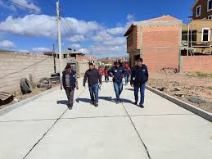

Recepción Provisional (aprobada):
Una vez verificada la correcta ejecución de la obra, se da curso a la recepción provisional y se levanta un acta que es firmada por todos los integrantes de la Comisión y, si lo deseare, por el contratista o su representante.
Se consigna como fecha de término de la obra, la que haya indicado el inspector fiscal en el oficio enviado a la Dirección cuando solicitó la recepción, y se incluye como anexo el presupuesto de las obras recibidas, el cual también es firmado por todos los miembros de la comisión.

Slide 33

Recepción provisional:
1. Contiene observaciones que no permiten que la obra sea recibida
Los trabajos no están terminados o ejecutados en conformidad con los planos, especificaciones y reglas de la técnica, o se han empleado materiales defectuosos o inadecuados.
La Comisión elabora un informe detallado a la Dirección, proponiendo un plazo para que el contratista ejecute, a su costa, los trabajos o reparaciones que determine.
  Si el contratista no hiciere las reparaciones y cambios dentro del plazo que la Dirección le fije por oficio, ésta podrá llevar a cabo la ejecución de los trabajos por cuenta del contratista, incluso por trato directo o administración directa, cuando se trate de obras menores, con cargo en primer lugar a las retenciones y, en segundo lugar, a las garantías del contrato.
  Lo anterior podrá ser causal de suspensión del Registro de Contratistas, a proposición del Servicio, el cual propondrá además el período de suspensión, sobre la base de la importancia del incumplimiento; asimismo la Dirección queda facultada para aplicar las multas reglamentarias establecidas. Y se deja constancia en su Hoja de Vida.

Slide 34
  Una vez subsanados los defectos observados por la comisión, el contratista solicita nuevamente la recepción al (la) inspector (a) fiscal, quien verifica su término e informa a la comisión para que ésta proceda a efectuar la recepción provisional en un plazo no superior a 20 días desde dicho informe, fijando como fecha de término de la obra, la indicada en el oficio del (la) inspector (a) fiscal, adicionada con el plazo que el contratista empleó en ejecutar las reparaciones, plazo este último que deberá ser certificado por el propio (a) inspector (a) fiscal.
En ningún caso el contratista podrá excusar su responsabilidad por los trabajos defectuosos, o negarse a reconstruirlos, bajo pretexto de haber sido aceptados por el (la) inspector (a) fiscal.
Si después de efectuada la recepción provisional de la obra, resulta que los trabajos están ejecutados sin defecto alguno y en conformidad a los planos, especificaciones y reglas de la técnica; que no hay saldos pendientes en contra del contratista, y que éste o alguno de sus subcontratistas nada adeudan a los trabajadores de la obra por concepto de remuneraciones o imposiciones, se devuelven las retenciones efectuadas, y la garantía adicional que pudo haber entregado.

Slide 35
2. Contiene observaciones menores, que no afectan la utilización de la obra. Recepción con reservas
Cuando los defectos observados no afectan a la eficiente utilización de la obra y pueden ser reparados fácilmente, la comisión procede a recibirla con reservas, autorizando la devolución al contratista de las retenciones, salvo una suma equivalente a 5 veces el valor en que se avalúa el costo de las reparaciones por realizar.
La comisión le fija al contratista un plazo para que efectúe las reparaciones y la Dirección puede ordenar la explotación inmediata de la obra. A solicitud del contratista y por razones fundadas, la Dirección podrá modificar el plazo fijado para las reparaciones.
Una vez vencido dicho plazo, la comisión debe constituirse nuevamente para constatar la ejecución de los trabajos y levantar, si procede, un Acta de Recepción Provisional, señalando como fecha de término de la obra la indicada en el oficio del inspector fiscal.
Si el contratista no subsanara los reparos observados dentro del plazo fijado, éstos podrán ser ejecutados por la Dirección, con cargo a las retenciones (señaladas en a.), quedando a beneficio fiscal el saldo de ellas en concepto de multa, si las hubiere. Del hecho se deja constancia en la Hoja de Vida del contratista.

Slide 36
Recepción Parcial
Secciones, tramos o partes de la obra que puedan habilitarse para su uso o explotación de modo independiente.
Si se hubiera previsto en los documentos de la licitación o la Dirección Nacional correspondiente lo autoriza, por ser conveniente para la colectividad o el interés público.
No exime al contratista de completar la obra en el plazo establecido.
El contratista debe haber dado cumplimiento a todas las obligaciones legales, administrativas y contractuales correspondientes a la o las secciones, tramos o partes de la obra que se recibirá, en particular, las de carácter laboral, ambiental y aquellas impuestas por la Ley General de Urbanismo y Construcciones y su Ordenanza, en los casos que correspondan.
La Comisión se conforma y actúa en los mismos términos dispuestos anteriormente.
No procede cuando la referida comisión constata la existencia de observaciones o defectos, aun cuando éstos puedan ser reparados fácilmente y no impidan su eficiente utilización.
No habilita ni da derecho al contratista, a requerir la devolución de parte alguna de las retenciones efectuadas, ni a que disminuya el monto de las garantías del contrato, quedando, en todo caso, liberado, en la parte recibida provisoriamente, de las responsabilidades que le impone el reglamento.
Sin perjuicio de la recepción provisional parcial, el contratista durante el plazo de garantía de las obras, es responsable, de todos los defectos que éstas presenten, incluso de aquellos que ocurran en las secciones, tramos o partes recibidas del modo parcial.

Slide 37
PERÍODO DE GARANTÍA DE LAS OBRAS, POR FIEL CUMPLIMIENTO DEL CONTRATO (EXPLOTACIÓN DE LA OBRA)
El plazo de garantía de fiel cumplimiento del contrato, es de un año para las obras del Registro de Obras Mayores y de 6 meses para las del Registro de Obras Menores, salvo que las bases administrativas fijen un plazo diferente, el que comienza a contar de la fecha fijada como término de la obra.
La Dirección mantiene durante el período establecido en el reglamento la garantía que caucionó el contrato. Estos plazos es sin perjuicio del plazo de garantía legal de cinco años, a que se refiere el Código Civil.
Durante el plazo de garantía el Ministerio usará o explotará la obra como estime conveniente.El contratista es responsable de todos los defectos que presente la obra por él ejecutada, a menos que se deban a un uso o a una explotación inadecuada, o bien a errores de diseño no imputables al contratista.
Se inicia normalmente después de la recepción provisional, salvo en el caso de recepción de la obra con reservas.
Si durante el plazo de garantía el contratista no subsanare, dentro del plazo que se indique, los defectos de construcción que presente la obra y que le son imputables, la Dirección podrá llevar a cabo los trabajos con cargo en primer lugar a las retenciones y, en segundo lugar, a las garantías del contrato. Lo anterior podrá ser causal de suspensión del Registro de Contratistas, a proposición de la Dirección correspondiente, quien propondrá además el período de suspensión, sobre la base de la importancia del incumplimiento; asimismo la Dirección quedará facultada de aplicar las multas correspondientes y se dejará constancia en su Hoja de Vida.

Slide 38
RECEPCIÓN DEFINITIVA
En la misma forma y con las mismas solemnidades que la recepción provisional.
Después de transcurrido el plazo de garantía.
La Comisión debe constituirse en la obra en un plazo ≤ a 10 días hábiles, a contar de la fecha de término de la garantía.
Si transcurrido este plazo no se hubiere constituido por causas ajenas al contratista, éste tendrá derecho a que se le
restituya el dinero que hubiere desembolsado para mantener vigente por mayor tiempo la boleta o póliza de seguro
de garantía del contrato, sin perjuicio de la responsabilidad administrativa en que incurran los funcionarios por ello.
En caso de haber defectos imputables al contratista, éste deberá repararlos a su costa en el plazo que a proposición de la comisión establezca la Dirección.
Si el contratista no hiciera las reparaciones en el plazo fijado, las podrá efectuar la Dirección (con cargo a las retenciones y garantías). Ello podrá ser causal de suspensión del Registro de Contratistas, a proposición de la Dirección correspondiente, quien propondrá además el período de suspensión, sobre la base de la importancia del incumplimiento; asimismo la Dirección quedará facultada de aplicar las multas correspondientes y se dejará constancia en su Hoja de Vida.
Efectuada la recepción definitiva sin observaciones, se procede a la liquidación del contrato y la autoridad que la aprueba, ordena la suscripción y protocolización por el contratista de la resolución de liquidación.
Si no existen saldos pendientes a favor del Fisco, se devuelve al contratista la boleta de garantía (o póliza de seguro),
y el saldo de las retenciones, si las hubiere.

Slide 39
RECEPCIÓN DE UNA OBRA, CUYO CONTRATO SE LIQUIDA ANTICIPADAMENTE:
Es recibida a través de una recepción única por la comisión que corresponda.
Sólo una vez que la obra ejecutada se haya recibido, se podrá contratar la continuación de ella.
Previo a la recepción, la Dirección podrá adoptar las medidas y ejecutar las obras provisionales que se requieran por razones de seguridad, indispensables para evitar trastornos a la comunidad o el deterioro de lo construido.
El término de la obra no podrá volver a contratarse con el primitivo contratista, salvo que medie una licitación pública y la liquidación no se haya debido a razones imputables a él.
El contratista de un contrato que se liquide anticipadamente, queda sujeto también a la garantía que determina el Código Civil (5 años), el que se contará desde la fecha de la recepción única

Slide 40
Una vez tramitado por la C.G.R el decreto o resolución que aprueba un contrato de ejecución de obra pública, sus modificaciones o liquidación:
Tres transcripciones de ellos deben ser suscritas ante notario por el contratista, quien además debe protocolizar ante el mismo notario, uno de esos ejemplares.
Dentro del plazo de 30 días - contados desde el ingreso del decreto o resolución a la Oficina de Partes - el contratista – entre otros - debe:
  entregar 2 copias de la protocolización a la Fiscalía MOP, la cual - verificado el cumplimiento - remite uno de dichos ejemplares a la Dirección correspondiente para su archivo.
    La Dirección comunica al Registro General de Contratistas las características esenciales del contrato: Tipo de contrato, Contratista adjudicatario, Monto, Fecha de inicio y plazo de ejecución.
  entregar firmados por él o por su representante legal: las bases administrativas, de prevención de riesgos, ambientales, especificaciones técnicas, planos y demás antecedentes que hayan servido de fundamento al contrato. La Dirección los deposita en el archivo especial correspondiente.

Slide 41
  Presentar como garantía de fiel cumplimiento del contrato, a la orden del Director o del Secretario Regional, según se adjudique la propuesta a nivel nacional o regional, una boleta bancaria o bien una póliza de seguro.
Tipo de Registro | Garantía, en % del Valor del Contrato, U.F | Vigencia de la Garantía
Obras Mayores | 3% | Plazo Contrato + 24 meses
Obras Menores | 5% | Plazo Contrato + 18 meses
E. de P.

Slide 42

HASTA MAÑANA!

Slide 43


